Slide 1
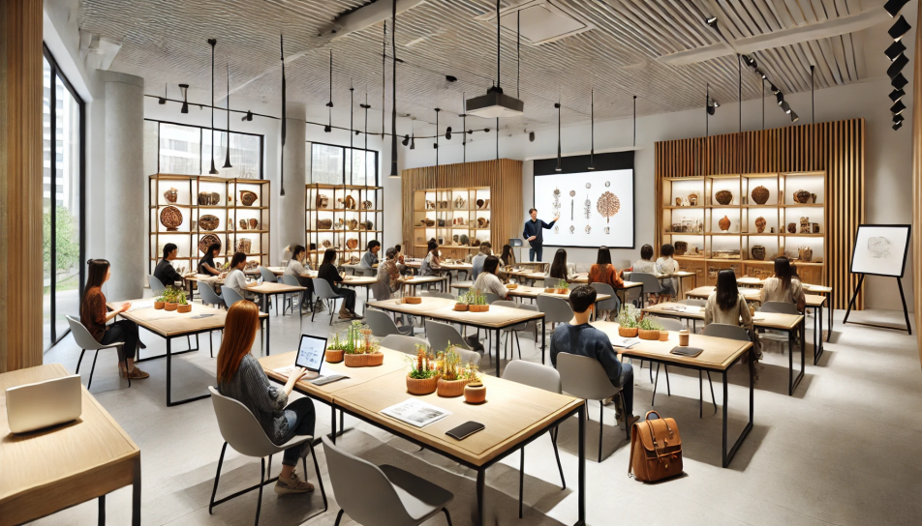
Школа маркетингу та просування / Marketing and Promotion School
Для місцевих виробників / For Local Makers

Slide 2
Опис проєкту
Проєкт передбачає створення Школи маркетингу та просування для виробників крафтової продукції в громаді Куяльник. Навчання включатиме інтенсивні курси з маркетингу, брендингу та онлайн-просування.

Slide 3
Project Description
The project envisages creating a Marketing and Promotion School for craft product makers in Kuyalnyck community. The training includes intensive courses on marketing, branding, and online promotion.

Slide 4
Мета та завдання проєкту
Мета: Підвищити конкурентоспроможність і прибутковість локальних виробників через навчання сучасним методам маркетингу.
Завдання:
- Оснастити навчальний простір.
- Організувати 2-місячний курс для 30 учасників.
- Створити онлайн-платформу для підтримки учасників.

Slide 5
Project Goals and Objectives
Goal: Increase the competitiveness and profitability of local producers through training in modern marketing methods.
Objectives:
- Equip the learning space.
- Organize a 2-month course for 30 participants.
- Create an online platform to support participants.

Slide 6
Бюджет та тривалість
Загальний бюджет: 2 248 249 грн.
Тривалість: 6 місяців.
Основні витрати:
- Придбання обладнання.
- Послуги експертів і тренерів.
- Розробка онлайн-платформи.

Slide 7
Budget and Duration
Total budget: 2,248,249 UAH.
Duration: 6 months.
Key expenses:
- Purchasing equipment.
- Experts' and trainers' services.
- Development of an online platform.

Slide 8
Очікувані результати
1. Оснащений навчальний простір.
2. Навчено 30 місцевих виробників.
3. Розроблено 5 бізнес-планів і логотипів.
4. Запущено двомовну інформаційну платформу.

Slide 9
Expected Results
1. Equipped learning space.
2. 30 local producers trained.
3. 5 business plans and logos developed.
4. Bilingual information platform launched.

Slide 10
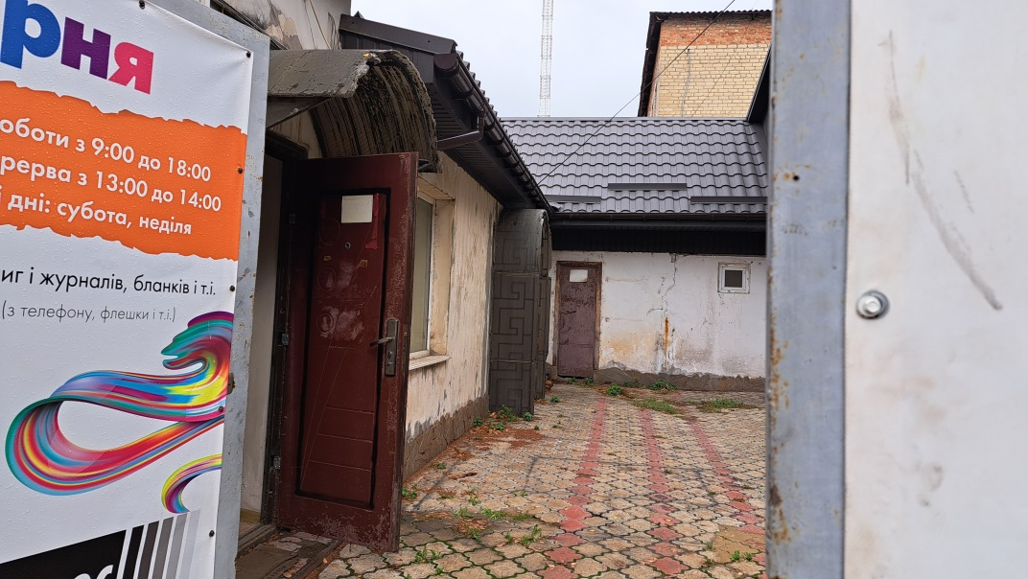
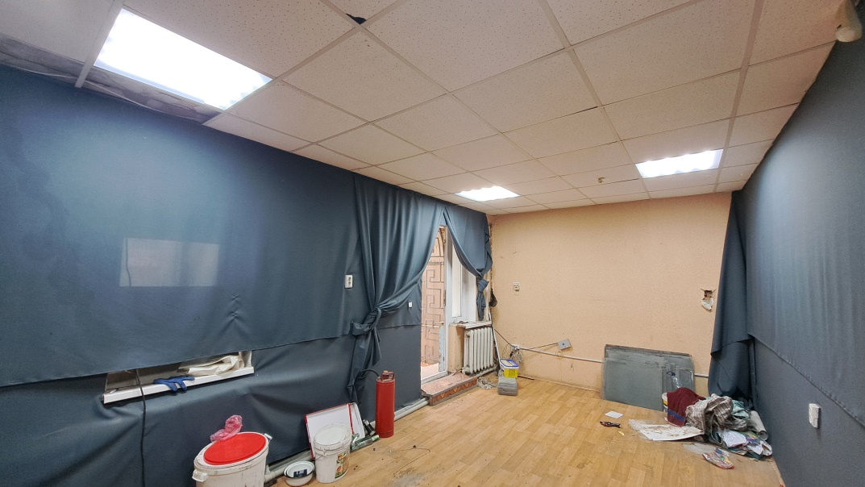
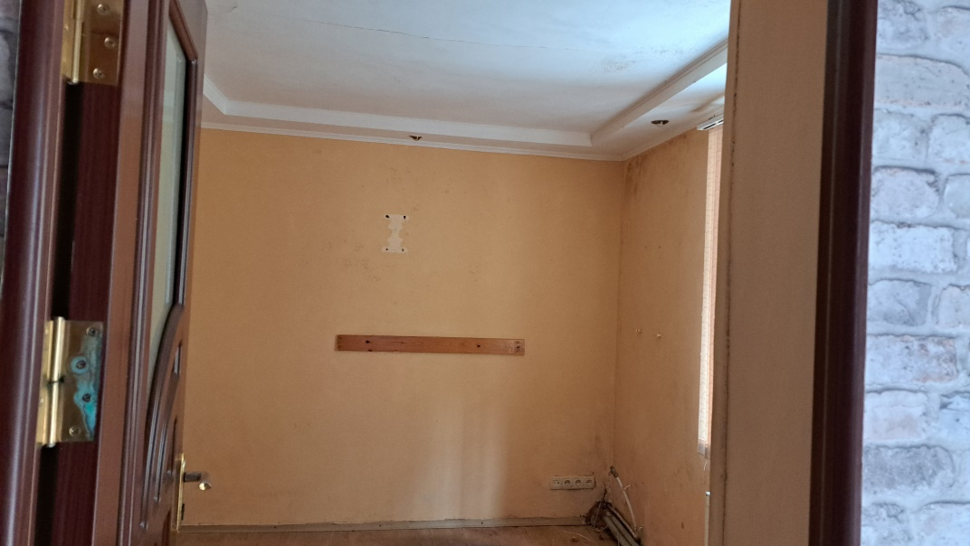
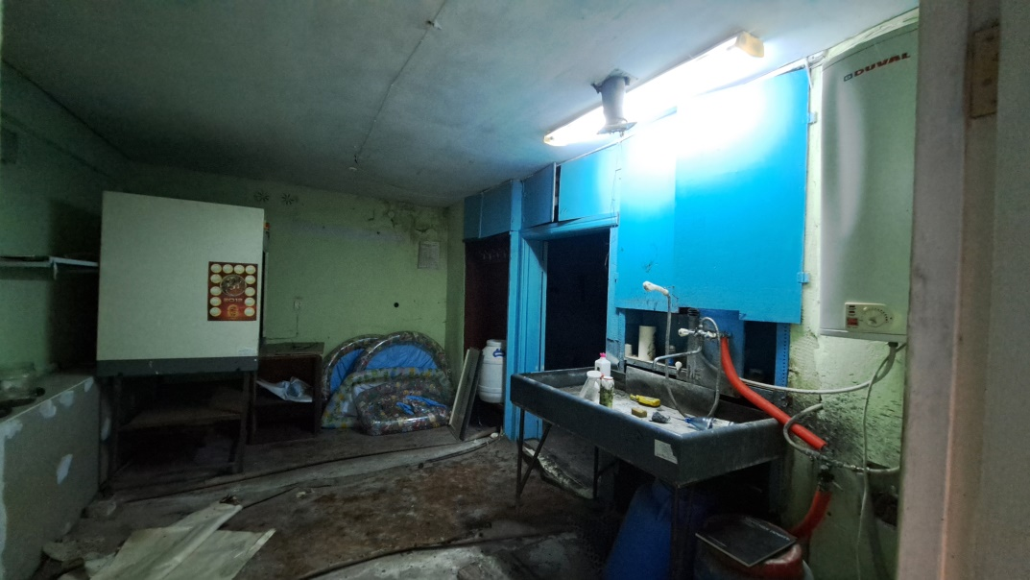
Вигляд приміщення

Slide 11
The view of the building

Slide 12
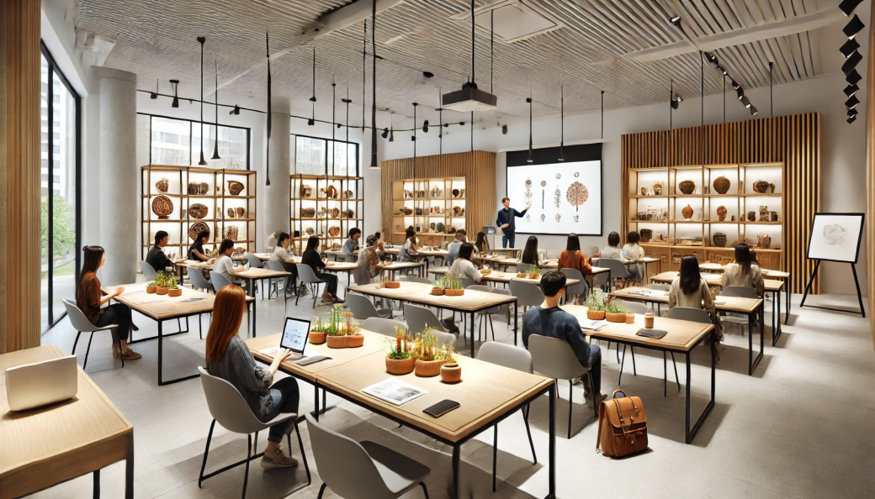
Візуалізація

Slide 13
Visualization

